Slide 1
№ 6-зертханалық жұмыс.
«Архимед заңын зерделеу»

Slide 2
Бүгінгі сабақта:
кері итеруші күшті анықтау және оның сұйыққа батырылған дененің көлеміне тәуелділігін зерттеу;
физика кабинетінде қауіпсіздік
ережелерін білу және сақтауды білесіздер.

Slide 3
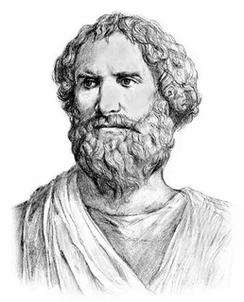

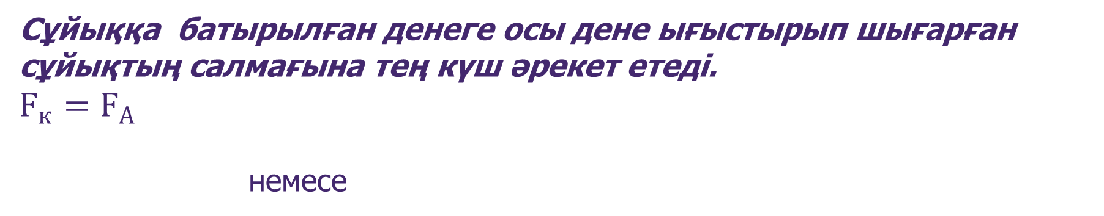


Архимед заңы
Сұйыққа батырылған денеге осы дене ығыстырып шығарған сұйықтың салмағына тең күш әрекет етеді.
$F_{к}=F_{А}$
немесе
$$F_{А}=ρ_{c}gV_{ы.с}$$
$$F_{А}=ρ_{c}gV_{д}$$
$F_{к}=ρ_{c}gV_{ы.с}=mg$ $={ Р}_{ы.с}$
Архимед
Б.з.б. 287-212жж

Slide 4
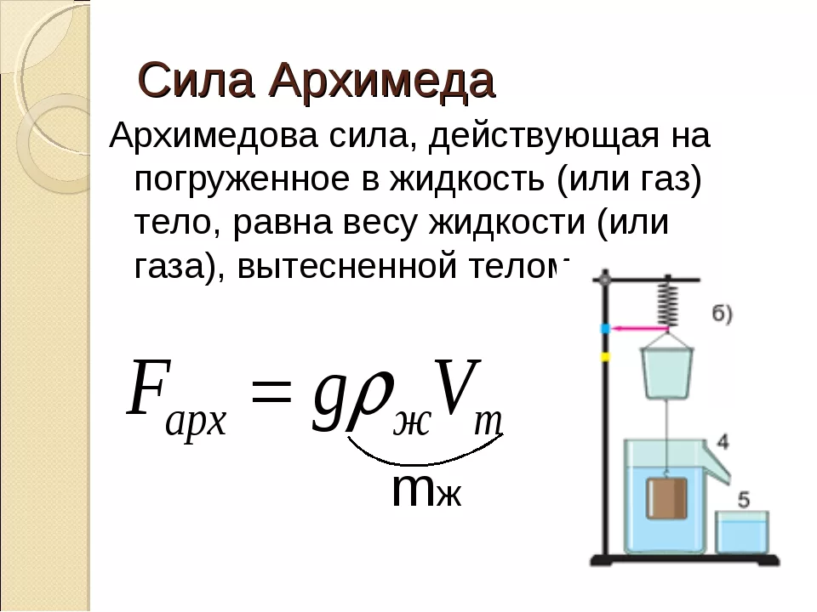
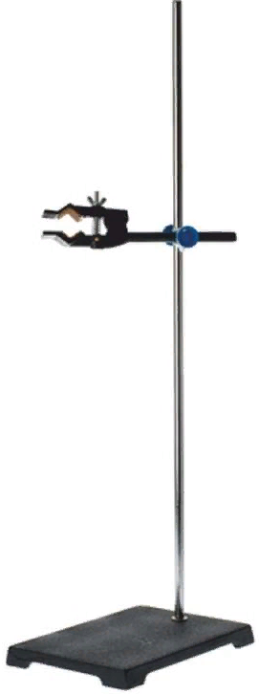
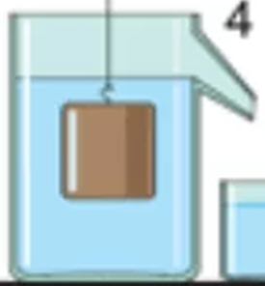
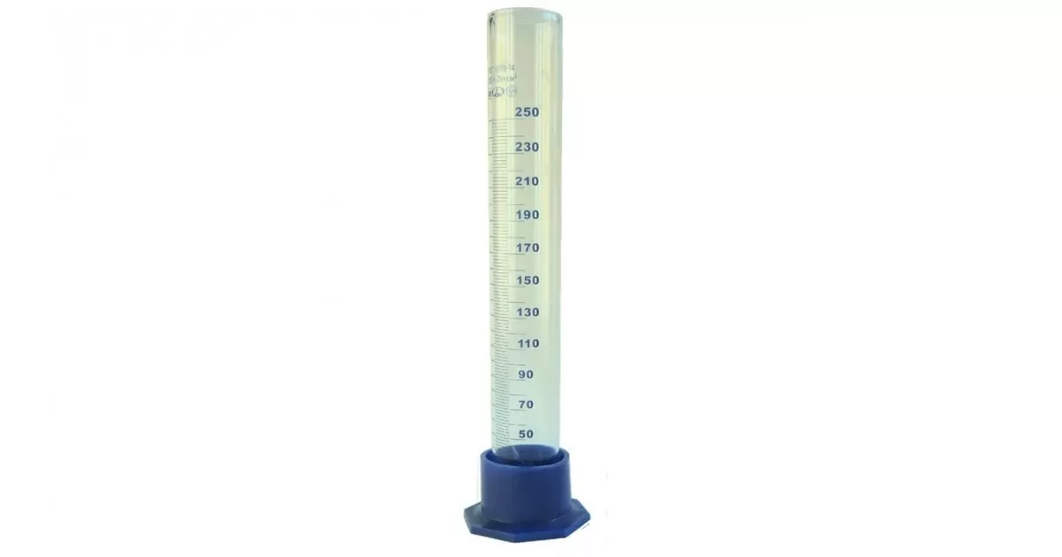
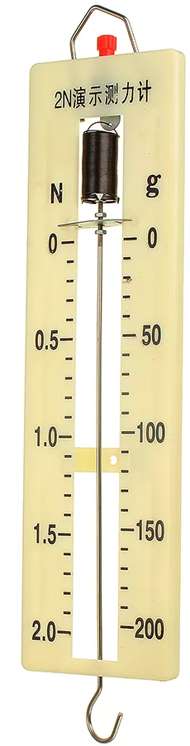
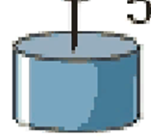
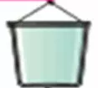
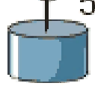
№ 6 зертханалық жұмыс.
Архимед заңын зерделеу
Құрал-жабдықтар:
шүмегі бар ыдыс
жүк
Архимед шелегі
мензурка
динамометр
тұрғы

Slide 5
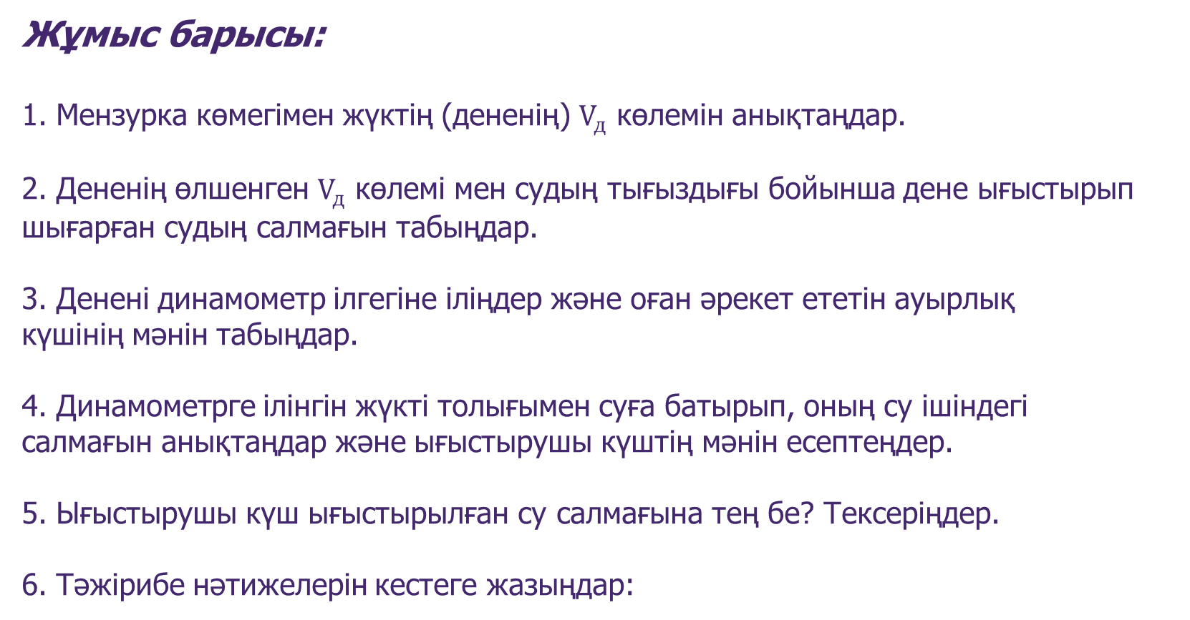
Жұмыс барысы:
1. Мензурка көмегімен жүктің (дененің) $V_{д}$ көлемін анықтаңдар.
2. Дененің өлшенген $V_{д}$ көлемі мен судың тығыздығы бойынша дене ығыстырып
шығарған судың салмағын табыңдар.
3. Денені динамометр ілгегіне іліңдер және оған әрекет ететін ауырлық
күшінің мәнін табыңдар.
4. Динамометрге ілінгін жүкті толығымен суға батырып, оның су ішіндегі
салмағын анықтаңдар және ығыстырушы күштің мәнін есептеңдер.
5. Ығыстырушы күш ығыстырылған су салмағына тең бе? Тексеріңдер.
6. Тәжірибе нәтижелерін кестеге жазыңдар:

Slide 6
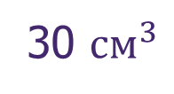


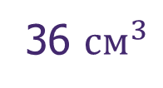

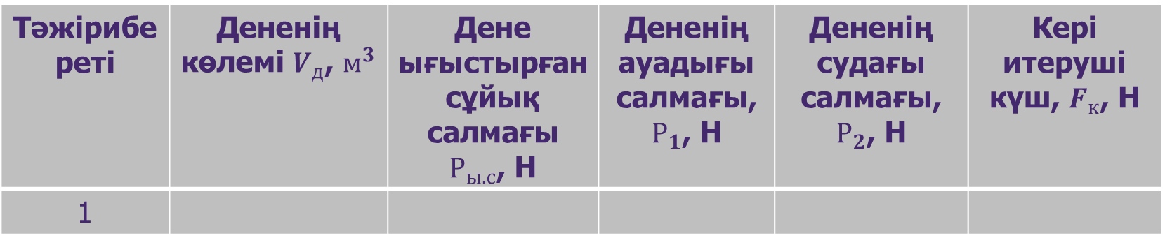

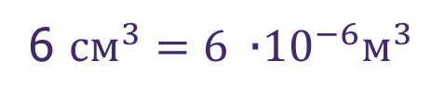





Тәжірибе реті | Дененің көлемі $V_{д}$, $м^{3}$ | Дене ығыстырған сұйық салмағы $Р_{ы.с}$, Н | Дененің ауадығы салмағы, $Р_{1}$, Н | Дененің судағы салмағы, $Р_{2}$, Н | Кері итеруші күш, $F_{к}$, Н
1
$6$∙${10}^{−6}$
0,06
0,5
0,4
0,06
$$V_{д}=V_{2}−V_{1}$$
$$−$$
$$=$$
36 ${см}^{3}$
30 ${см}^{3}$
$$=$$
6 ${см}^{3}=6$∙${10}^{−6}м^{3}$
$$F_{к}=ρ_{c}gV_{д}$$
$$V_{д}$$
$F_{к}=$1000 кг/$м^{3}$∙ 9,8 Н/кг ∙$6$∙${10}^{−6}м^{3}≈$ 0,06 Н
$F_{к}=ρ_{c}gV_{ы.с}=mg$ $={ Р}_{ы.с}$
$$V_{д}=V_{ы.с}$$
$Р_{ы.с}=$1000 кг/$м^{3}$∙ 9,8 Н/кг ∙$6$∙${10}^{−6}м^{3}=$ 0,058≈0,06 Н

Slide 7
Қорытынды
кері итеруші күшті анықтау және оның сұйыққа батырылған дененің көлеміне тәуелділігін зерттеу;
физика кабинетінде қауіпсіздік
ережелерін білу және сақтауды білдіңіздер.

